Slide 1
小目標① 健康管理・衛生管理に関することを身につける。
学習３
水の重要性、摂取方法について

Slide 2
学習３
②自分の家に必要な
水の備蓄量を知る。

Slide 3

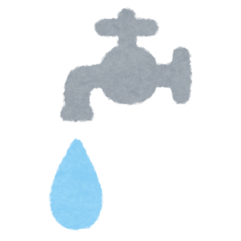

さいがい
災害が起こると・・・

Slide 4
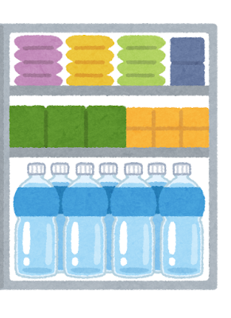
水道（水）が使えるようになるまで、およそ1ヵ月かかった。
さいがいが起きた後すぐは、他の地いきから水がとどくまでにも時間がかかる。
びちくする（家に置いておく）
必要がある。

Slide 5
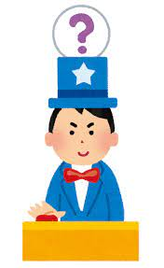
ここでクイズ！

Slide 6

ひつよう りょう
1人あたり、1日に必要な水の量はどのくらいでしょう？
1．１L
2．３L
3．５L

Slide 7

大きなペットボトル
1本と半分
せいかい
正解は・・・
1．１L
2．３L
3．５L

Slide 8
りょう
水のびちく量
一人あたり
さいてい
×（最低）3日分
[×家族の人数分]
ひつよう
が必要！！
1日３L

